Slide 1
SIETE ZAMBULLIDAS
EN
AGUA LODOSA

Slide 2
SIETE ZAMBULLIDAS EN
AGUA LODOSA
Relato bíblico: 2 Reyes 5:
Comentario: Profetas y Reyes, capítulos 20 y 21.
Texto Clave 2Reyes 5:13.
Entonces sus criados se llegaron a él, y le hablaron, diciendo: Padre mío, si el profeta te mandara alguna gran cosa, ¿no la hicieras? ¿Cuánto más, diciéndote: Lávate, y serás limpio?
2 Reyes 5:1 dice: «Naamán, general del ejército del rey de Siria, era varón grande delante de su señor, y lo tenía en alta estima, porque por medio de él había dado Jehová salvación a Siria. Era este hombre valeroso en extremo, pero leproso».

Slide 3
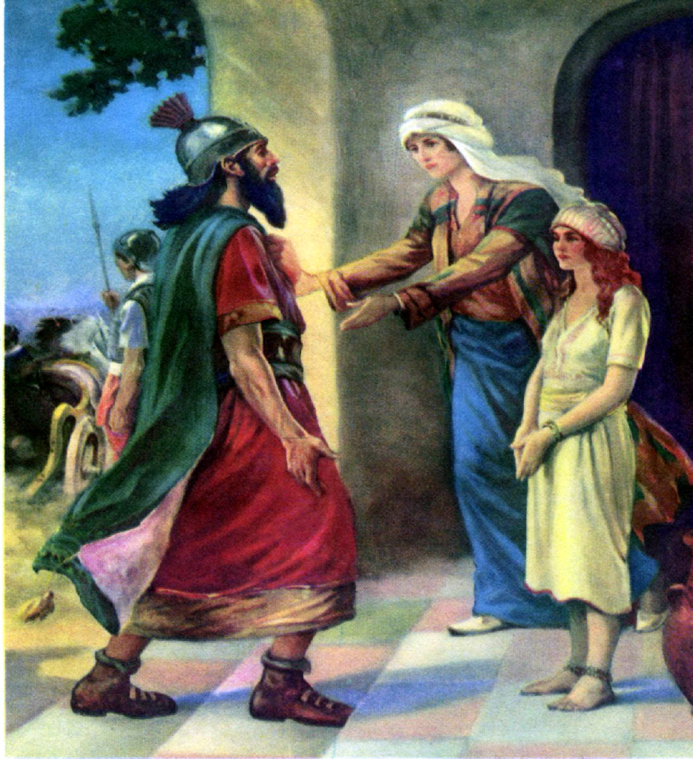
Esta «muchacha», de quien no sabemos su nombre, no le importaban las circunstancias, amaba a Dios ya su prójimo

Slide 4
Versos 2-4. Y de Siria habían salido bandas armadas, y habían llevado cautiva de la tierra de Israel a una muchacha, la cual servía a la mujer de Naamán. 3 Esta dijo a su señora: ¡Si ROGASE mi señor al profeta que está en Samaria, él lo sanaría de su lepra!. 4 Entrando Naamán a su señor, le relató diciendo: ¡Así y así ha dicho una muchacha que es de la tierra de Israel!.
Verso 5. Salió, pues, Naamán, llevando consigo diez talentos de plata, y seis mil piezas de oro, y diez mudas de vestidos.
Verso 9,10. Y vino Naamán con sus caballos y con su carro, y se paró a las puertas de la casa de Eliseo. 10 Entonces Eliseo le envió un mensajero, diciendo: VE Y LÁVATE SIETE VECES EN EL JORDÁN, Y TU CARNE SE TE RESTAURARÁ, Y SERÁS LIMPIO.

Slide 5
¿Cuál fue la respuesta de Naamán?
Versos 11,12. Y Naamán se fue enojado, diciendo: ¡He aquí yo decía para mí: Saldrá él luego, y estando en pie invocará el nombre de Jehová su Dios, y alzará su mano y tocará el lugar, y sanará la lepra! 12 Abana y Farfar, ríos de Damasco, ¿no son mejores que todas las aguas de Israel? Si me lavare en ellos, ¿no seré también limpio? Y se volvió, y se fue enojado.
  «El espíritu orgulloso de Naamán se rebelaba contra la idea de hacer lo ordenado por Eliseo. Entonces sus criados se llegaron a él, y le hablaron, diciendo: ¡Padre mío, si el profeta te mandara alguna gran cosa, ¿no la hicieras? ¿Cuánto más, diciéndote: Lávate, y serás limpio?»!

Slide 6
«Los ríos mencionados por el capitán sirio tenían en sus orillas hermosos vergeles, y mucha gente acudía a las orillas de esas corrientes agradables para adorar a sus ídolos. Naamán pensaba ¡si sigo sus instrucciones, silo se empeorará mi condición!
  No habría representado para el alma de Naamán una gran humillación descender a uno de esos ríos; pero podía hallar sanidad tan solo si seguía las indicaciones específicas del profeta. Únicamente la obediencia voluntaria podía darle el resultado deseado».

Slide 7
¿Por qué Elíseo no trató directamente con un hombre tan importante como Naamán?
El Señor no solamente deseaba sanar a Naamán de su lepra, sino que también deseaba curarlo de su orgullo. Inconsciente de que sus anteriores victorias venían del Señor, según lo dice el (v.1), Naamán se había vuelto un hombre muy orgulloso. Él no llegó hasta Elíseo humildemente sino como un importante capitán en el ejercito Sirio (v.9). Él vio a Elíseo un profeta de Dios, como su inferior cuando dijo: “...él seguramente vendrá a mi.”
  El “a mi” esta en una posición enfática queriendo decir “a una persona como yo” (v.11). El que haya rehusado seguir las instrucciones de Elíseo indica que él no solía humillarse ante las instrucciones de otros (vv. 11,12).

Slide 8
¿Qué había hecho Dios para humillar a Naamán?
Para hacer humilde a Naamán, Dios hizo tres cosas:
  1). El Señor permitió que le sobreviniera la lepra.
  2). Dirigido en la solución por su sierva, una persona «inferior» a él, en una manera no común para un hombre de su posición.
  3). Y forzado a lavarse en un lodoso río extranjero.
Estos tres pasos, dirigidos por Dios, el tratamiento fue efectivo y Naamán aprendió que “Dios resiste al orgulloso, pero da gracia al humilde” (Santiago 4:6).
Nota: esto nos enseña que Dios nunca fracasa en sus métodos para dar sanidad, tanto física como espiritual.

Slide 9
Al pedirle que bañase en el rio Jordán, se estaba probando la fe de Naamán, mientras que su orgullo contendía para obtener la victoria. Por fin venció la fe, y el altanero sirio dejo de lado el orgullo de su corazón, y se sometió a la voluntad de Jehová.
Verso 14. El entonces descendió, y se zambulló siete veces en el Jordán, conforme a la palabra del varón de Dios; y su carne se volvió como la carne de un niño, y quedó limpio». P.P pagina 186.

Slide 10
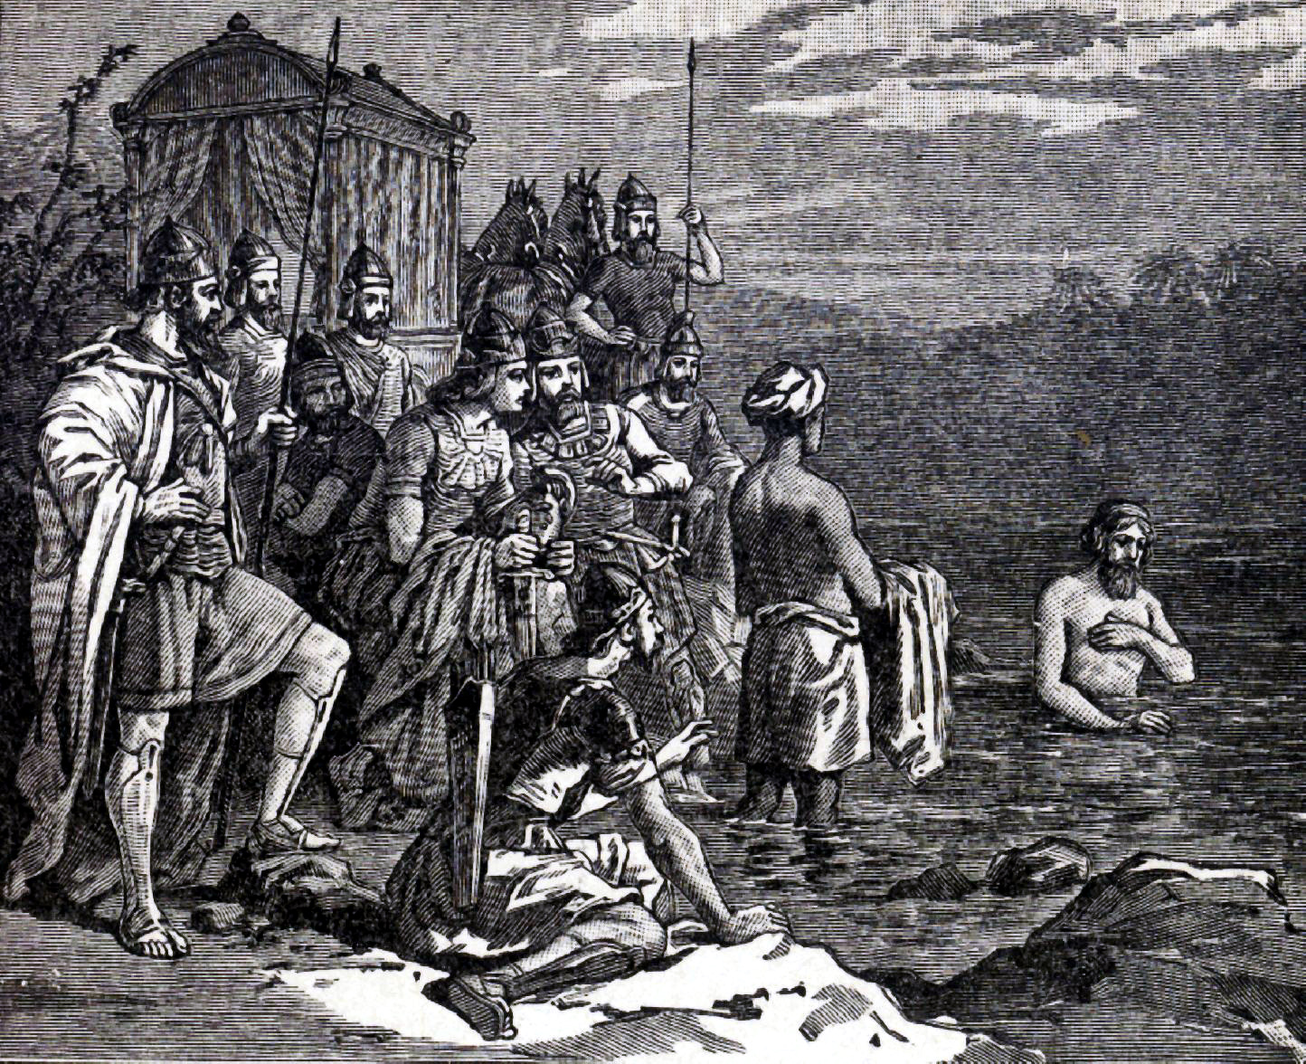

Slide 11
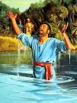
La fe de Naamán fue probada nuevamente, se hundió en el agua, una vez, y la lepra seguía en él, se hunde nuevamente en el agua, y la lepra sigue ahí, se hunde en el agua la tercera vez, la cuarta, la quinta, la sexta vez, y la lepra continua intacta, pero que persistencia la de Naamán,
deseaba tanto la liberación de su lepra que se hunde nuevamente en esas turbias aguas del Jordán, y en la séptima vez, conforme lo había dicho el profeta Eliseo, salió del agua totalmente libre de su terrible enfermedad.

Slide 12
¿En gratitud por el beneficio obtenido, que hizo Naamán?
Verso 15. Y volvió al varón de Dios, él y toda su compañía, y se puso delante de él, y dijo: «He aquí ahora conozco que no hay Dios en toda la tierra, sino en Israel. Te ruego que recibas algún presente de tu siervo».
  De acuerdo a la costumbre de aquellos tiempos, y como lo haríamos nosotros ahora, Naamán pidió entonces a Eliseo que aceptase un regalo costoso. Pero el profeta rehusó diciendo: «Vive Jehová, en cuya presencia estoy, que no lo aceptaré». Y aunque Naamán insistió, no aceptó. Verso 16.
No le tocaba a él recibir pago por una bendición que Dios había concedido misericordiosamente. La sanidad tanto física como espiritual son concedidas por Dios gratuitamente. Ver (Isaías 55:1).

Slide 13
¿En gratitud por el beneficio obtenido, qué promesa hace Naamán?
Verso 17. «….de aquí en adelante tu siervo no sacrificará holocausto ni ofrecerá sacrificio a otros dioses, sino a Jehová». Eliseo le dijo: «Ve en paz».
  Cuando Naamán conoció a Dios, se entregó a él y decidió abandonar la adoración de los dioses sirios que había conocido desde su juventud. En todo lugar hay personas tan fervorosas y sinceras como Naamán, y que sólo esperan oír el fiel testimonio y ver la santa vida abnegación del pueblo de Dios , (como lo era la vida del profeta Eliseo), para rendirle el corazón,
Partiese pues Naamán, y caminó como el espacio de una milla. Verso 19.

Slide 14
La vida de abnegación de Eliseo contrasta con la vida de Giezi
Con el transcurso de los años, el siervo de Eliseo, Giezi, había tenido oportunidad de desarrollar el mismo espíritu de abnegación que caracterizaba la obra de su amo. Había tenido el privilegio de llegar a ser noble portaestandarte en el ejército del Señor.
  Durante mucho tiempo habían estado a su alcance los mejores dones del Cielo; y sin embargo, apartándose de ellos, había codiciado en su lugar el vil metal de las riquezas mundanales. Y ahora los anhelos ocultos de su espíritu avariento le indujeron a ceder a la tentación abrumadora.
Razonó: "He aquí mi señor estorbó a este Siro Naamán, no tomando de su mano las cosas que había traído.... Correré yo tras él, y tomaré de él alguna cosa." Y así fue como en secreto "siguió Giezi a Naamán.« Verso 20,21.

Slide 15
El acto de Naamán, un acto de fe y gratitud.
"Y como le vio Naamán que venía corriendo tras él, apeóse del carro para recibirle, y dijo: ¿Va bien? Entonces Giezi mintió deliberadamente. Dijo: "Mi señor me envía a decir: He aquí vinieron a mí en esta hora del monte de Ephraim dos mancebos de los hijos de los profetas: ruégote que les des un talento de plata, (64 lbs), y sendas mudas de vestidos." (Versos 22,23).
Gustosamente Naamán accedió a dar lo pedido, insistiendo en que Giezi recibiese dos talentos de plata en vez de uno, "y dos mudas de vestidos," y envió a sus siervos para que transportasen ese tesoro.

Slide 16
Giezi, a una mentira, agrega otra mentira, tratando de ocultar la verdad.
Versos 24-27. Al acercarse a la casa de Eliseo, Giezi despidió a los criados y ocultó la plata y las prendas de ropa. Hecho esto, "entró, y púsose delante de su señor;" para evitar una censura, profirió una segunda mentira. En respuesta a la pregunta del profeta: "¿De dónde vienes?" Giezi contestó: "TU SIERVO NO HA IDO A NINGUNA PARTE."
La denuncia severa que oyó entonces demostró que Eliseo lo sabía todo. Preguntó: "¿No fue también mi corazón, cuando el hombre volvió de su carro a recibirte? ¿es tiempo de tomar plata, y de tomar vestidos, olivares, viñas, ovejas, bueyes, siervos y siervas? LA LEPRA DE NAAMÁN SE TE PEGARÁ A TI, Y A TU SIMIENTE PARA SIEMPRE."
La retribución alcanzó prestamente al culpable. Salió de la presencia de Eliseo "LEPROSO, BLANCO COMO LA NIEVE.

Slide 17

Aquí se cumple Gálatas 6:7:
«No os engañéis, Dios no puede ser burlado; porque todo lo que el hombre sembrare, eso también segará».

Slide 18
Una lección para nosotros hoy
Solemnes son las lecciones que enseña lo experimentado por un hombre a quien habían sido concedidos altos y santos privilegios.
  La conducta de Giezi, quien conocía a Dios durante tantos años, fue tal que podía resultar en piedra de tropiezo para Naamán, sobre cuyo espíritu había resplandecido una luz admirable, hacia poco tiempo, y se hallaba favorablemente dispuesto para servir al Dios viviente.
El engaño practicado por Giezi no tenía excusa. Hasta el día de su muerte permaneció leproso, maldito de Dios y rehuido por sus semejantes. «El testigo falso no quedará sin castigo; y el que habla mentiras no escapará.» Dice (Prov. 19: 5.)

Slide 19
Los hombres pueden pensar que ocultarán sus malas acciones a los ojos humanos; pero no pueden engañar a Dios. Heb. 4: 13, dice: "Todas las cosas están desnudas y abiertas a los ojos de aquel a quien tenemos que dar cuenta."
  Giezi creyó engañar a Eliseo, pero Dios reveló al profeta las palabras que su siervo había dirigido a Naamán, así como cada detalle de la escena transcurrida entre los dos hombres, la verdad es de Dios; el engaño en sus miles de formas proviene de Satanás; y quienquiera que se desvíe de la línea recta de la verdad, se entrega al poder del maligno.
Los que han aprendido de Cristo seguirán el consejo del apóstol: "No comuniquéis con las obras infructuosas de las tinieblas." (Efe. 5: 11.). Tanto en sus palabras como en su vida, serán sencillos, sinceros y veraces; porque se están preparando para alternar con los santos en cuyas "bocas no ha sido hallado engaño." (Apoc. 14: 5.)

Slide 20
Un ejemplo para imitar
Siglos después que Naamán regresara a su hogar en Siria, con el cuerpo curado y el espíritu convertido, su fe admirable fue mencionada y elogiada por el Salvador como lección objetiva para todos los que dicen servir a Dios.
  Declaró el Salvador: "Y muchos leprosos había en Israel en tiempo del profeta Eliseo; mas ninguno de ellos fue limpio, sino Naamán el Siro." (Luc. 4: 27.).
Dios pasó por alto a los muchos leprosos que había en Israel, porque su incredulidad les cerraba la puerta del bien. Un noble pagano que había sido fiel a sus convicciones relativas a la justicia, y sentía su necesidad de ayuda, fue a los ojos de Dios más digno de su bendición que los afligidos de Israel, que habían despreciado los privilegios que Dios les había dado. Dios obra en pro de aquellos que aprecian sus favores y responden a la luz que les ha dado el Cielo.

Slide 21
El punto es que los leprosos de Israel eran demasiado orgullosos para humillarse a si mismos delante del Señor como Naamán finalmente lo hizo.
Con este ejemplo, Jesús les advertía que si ellos no lo recibían, Él los dejaría por aquellos fuera de la nación de Israel, como Naamán, quien estuvo dispuesto a recibirle.

Slide 22
En todos los países hay ahora personas sinceras de corazón, sobre las cuales brilla la luz del cielo. Si perseveran con fidelidad en lo que comprenden como deber suyo, recibirán más luz, hasta que, como Naamán antiguamente, se vean constreñidas a reconocer que "no hay Dios en toda la tierra," excepto el Dios vivo, el Creador.
A toda alma sincera "que anda en tinieblas y carece de luz," se da la invitación: «Confíe en el nombre de Jehová, y apóyese en su Dios».
"Porque nunca jamás oyeron los hombres, ni con los oídos percibieron, ni ojo de nadie ha visto, fuera de ti, oh Dios, las cosas que hará el Señor por aquel que le espera. Sales al encuentro del que se regocija en obrar justicia, de los que en tus caminos se acuerdan de ti." Ver (Isa. 50: 10; 64: 4, 5).

Slide 23
Para reflexionar
¿Qué tipo de carácter ves en los personajes involucrados en esta historia?
1). La sierva de la esposa de Naamán: Aunque era esclava, amaba a sus amos, y trataba de hacerles el bien. ¿Qué tipo de influencia de carácter esta joven poseía que causaría que hombres de tanta influencia creyesen en su testimonio? Sirvió como puente para conducir a su amo al profeta Eliseo.
2). Naamán: Vanagloria (orgullo, soberbia). Casi le echa a perder la oportunidad de ser sano de su lepra. El era un hombre muy influyente. Acostumbrado a dar ordenes en vez de tomarlas. Pero cuando descubrió que desesperadamente tenía un problema que no podía resolver, estaba abierto a cualquier clase de consejo..

Slide 24
3). Los siervos de Naamán: Sus propios siervos le amaban porque a través de este general Siria había obtenido tantas victorias. Por medio de él, Jehová había dado salvación a Siria. Dios había usado la nación de Siria para disciplinar a la nación de Israel por su continua rebelión contra Él. Naamán había sido uno de los hombres usados por Dios para corregir al pueblo escogido.
4). El profeta Eliseo: Lleno del Espíritu Santo, asía el bien desinteresadamente, siempre procuraba que en todo, el Nombre de Dios fuese glorificado.
5). Giezi: Siervo de Eliseo, aprovecha la situación para lucrarse por algo que Dios deseaba hacer por amor desinteresadamente, lo que acarreó sobre él el desagrado de Dios durante toda su vida.

Slide 25
Conclusión:
En este tema hemos visto lo qué Dios puede hacer con cosas sencillas en sus manos. Dios hace cosas grandes con corazones pequeños, con corazones de siervos.
Dios se glorifica con los siervos.
La lección para nosotros como creyentes es muy simple y clara: “Ahora bien, se requiere de los administradores [siervos], que cada uno sea hallado fiel”
(I Corintios 4:2).

Slide 26
«Porque Jehová es excelso, y atiende al humilde, mas al altivo mira de lejos» (salmo 138: 6).
«Abominación es a Jehová todo altivo de corazón; ciertamente no quedará impune» (Proverbios 16: 5).
«Antes del quebrantamiento es la soberbia, y antes de la caída la altivez de espíritu» (Proverbios 16: 18).
«Digo, pues, por la gracia que me es dada, a cada cual que está entre vosotros, que no tenga más alto concepto de sí que el que debe tener, sino que piense de sí con cordura, conforme a la medida de fe que Dios repartió a cada uno» (Romanos 12: 3).
«Porque el que se cree ser algo, no siendo nada, así mismo se engaña. Así que, cada uno someta a prueba su propia obra, y entonces tendrá motivo de gloriarse solo respecto de sí mismo, y no en otro; porque cada uno llevará su propia carga» (Gálatas 6: 3-5).

Slide 27
«Un hombre puede falsificar el amor, puede falsificar la fe, puede falsificar la esperanza y todas las demás gracias, pero resulta demasiado difícil falsificar la humildad».
D. L. Moody, evangelista norte americano del siglo XIX.
«Es ridículo que un cristiano piense que él o ella es digno de adoración. es como si el pollino que Jesús montó al entrar a Jerusalén hubiera creído que la gente lo estaba ovacionado a él».
Charles Colson, conferencista y escritor estadounidense.

Slide 28
Medita en el siguiente pensamiento:
  La Segunda Persona de la divinidad, el Hijo, que llegó a ser humano, nació en el mundo como hombre.
  Un hombre de verdad de una altura determinada, con un color de cabello específico, que hablaba un idioma particular.
El Ser Eterno, que todo lo sabe y quien creó el universo entero, no solo se hizo hombre, sino que (antes de eso) un bebé, y antes de eso un feto en el cuerpo de una mujer. Y todo, con el fin de salvar a Naamán, a ti y a mi.

